Slide 1

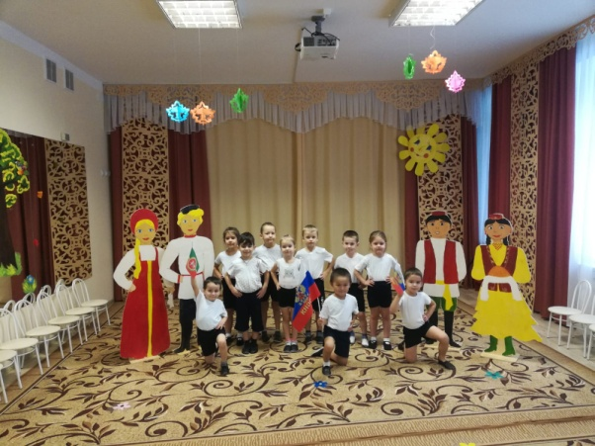
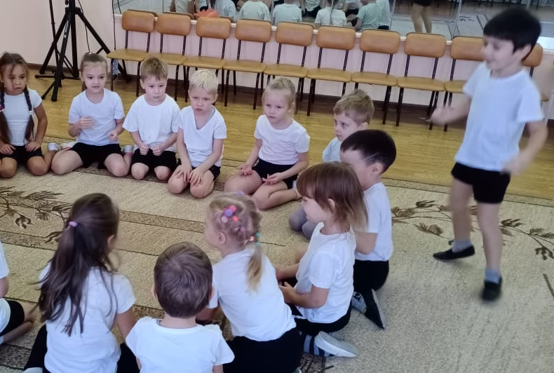
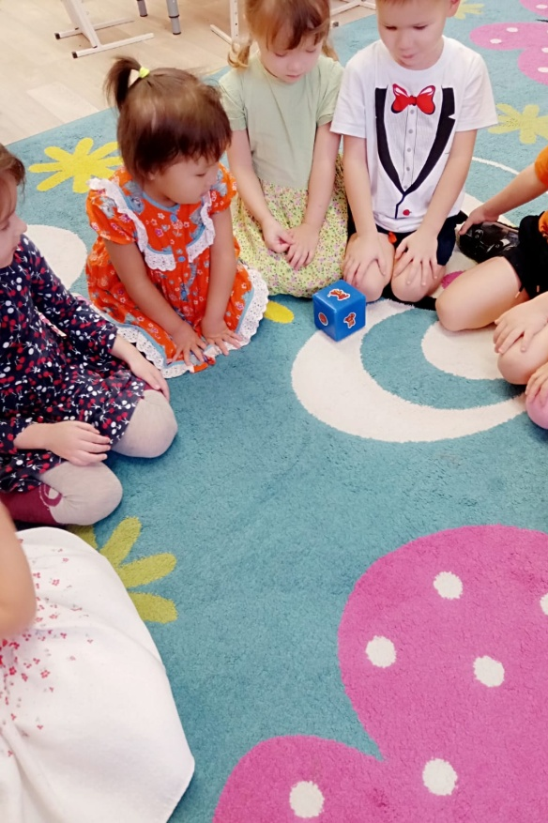
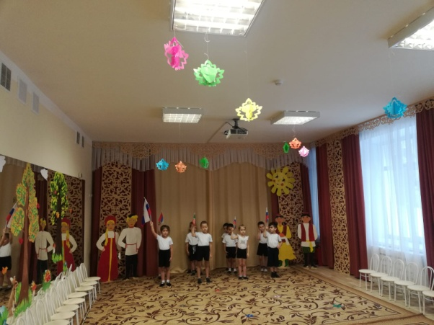
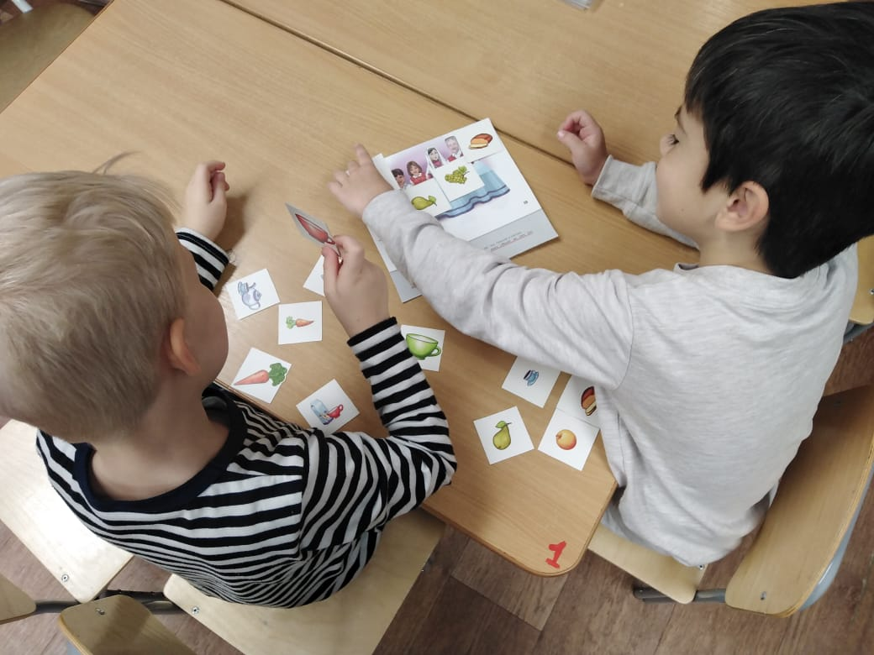
ФОТОРЕПОРТАЖ
МАДОУ «Детский сад №298 комбинированного вида»
«День народного единства» (спортивный досуг) | «Самая лучшая дидактическая игра»

Slide 2
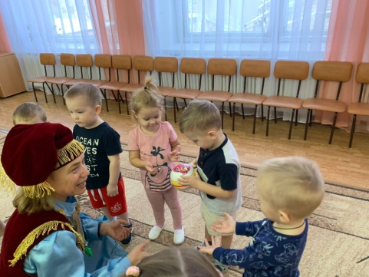
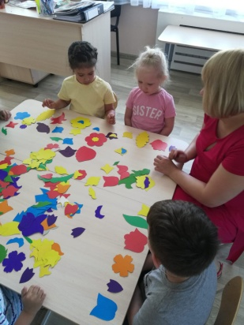
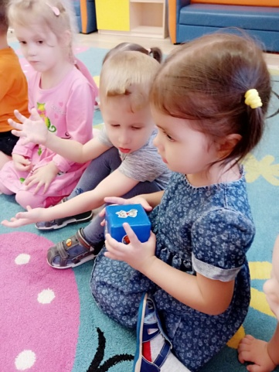
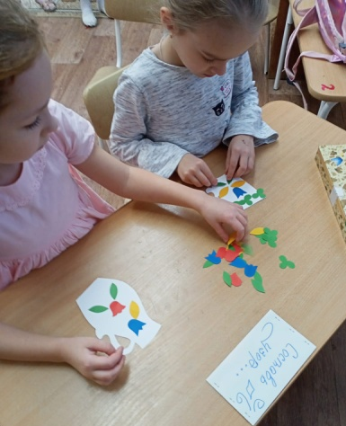
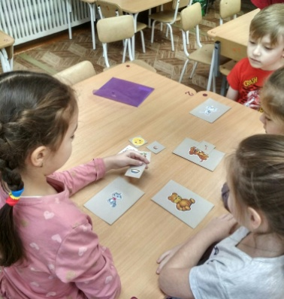
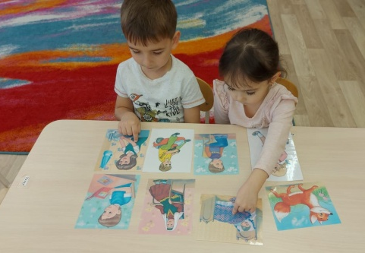
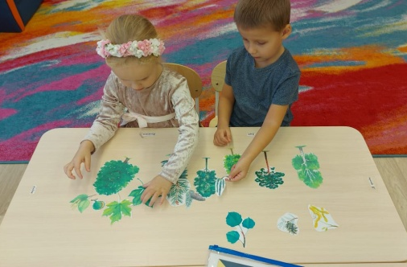
.
МАДОУ «Детский сад №298 комбинированного вида
«Самая лучшая дидактическая игра»
Используя дидактические игры, игра позволяет:
активизировать познавательные процессы через избирательную направленность личности ребѐнка на предметы и явления окружающей действительности;
систематически укреплять и развивать познавательный интерес, который становится основой положительного отношения к интеллектуальной деятельности;
формировать потребность в стремлении к познанию новых, более полных и глубоких знаний, которые носят поисковый характер;
воспитывать волевые качества личности ребенка: целеустремленность, настойчивость, стремление к завершению деятельности;
формировать связную речь;
обогащать нравственные и эстетические чувства ребенка.

